Slide 1
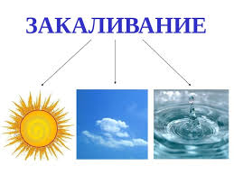
Закаливание организма

Slide 2
Закаливание является сильным оздоровительным средством.
С помощью него можно избежать многих заболеваний и продлить жизнь на несколько десяток лет .
Одна из главных ролей процедуры закаливания это предупредить болезнь. Человек, который проводит такие процедуры каждый день легко переносит внезапные смены погоды и перепады температуры воздуха
Закаливание может проводить человек разного возраста, начиная с детских лет.

Slide 3
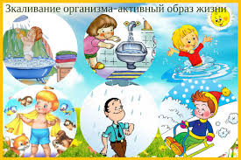
СПОСОБЫ ЗАКАЛИВАИНИЯ

Slide 4
воздушные ванны. Полезно проводить больше времени на свежем воздухе. Чистый воздух обогащает организм кислородом. Человек, проводящий ежедневно такие методы закаливания, меньше мерзнет, следовательно, реже болеет.

Slide 5
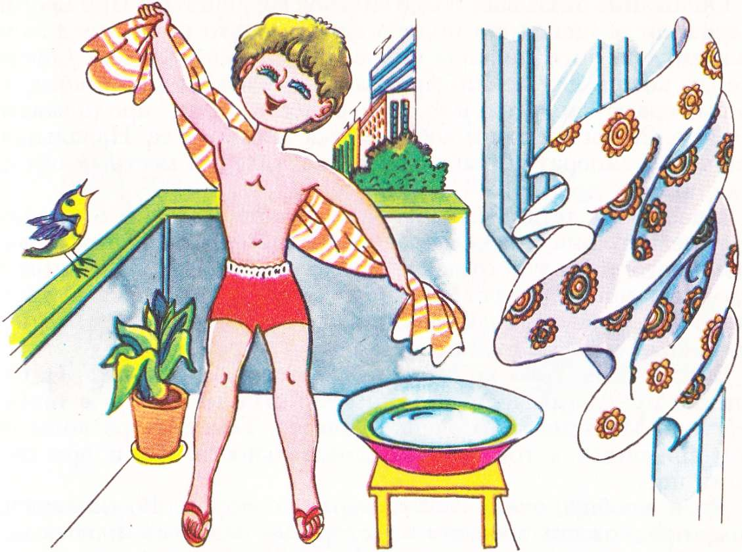
Обтирания. Один из самых простых способов закалки. Представляет из себя, обтирание тела влажным полотенцем.

Slide 6
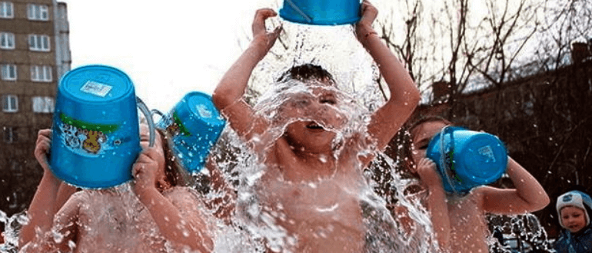
Обливание. Такой метод обычно следует вслед за обтиранием. Обливаться нужно начинать водой комнатой температуры. С каждый последующим разом, температуру воды нужно понижать и в конце достигнуть ледяной

Slide 7
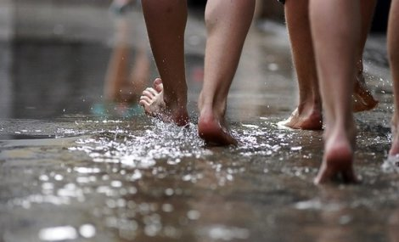
Хождение босиком.
Такой метод хорошо подходит детям, а также это хорошая профилактика плоскостопия. Начинать нужно с хождения босиком дома, а потом на улице.

Slide 8
Польза закаливания
• Способствует укреплению иммунитета
• После процедур закаливания человек хорошо переносит как жару, так и холодные температуры воздуха
• Повышается выносливость и увеличивается трудоспособность
• Способен укрепить дух

Slide 9
СПАСИБО ЗА ВАНИМАНИЕ

